Slide 1

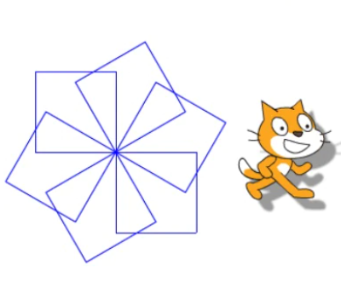
Інформатика
Сьогодні
Урок
№21
Алгоритми з повторенням. Безперервне повторення. Алгоритм з умовою

Slide 2
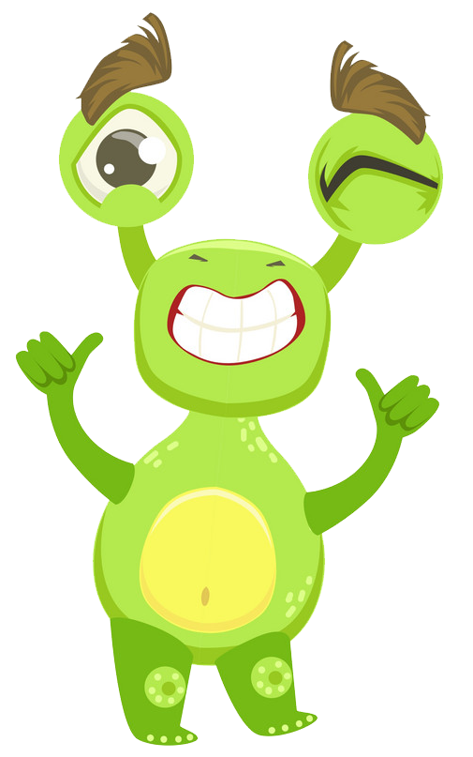
Сьогодні
08.02.2022
Повідомлення теми і мети уроку
Сьогодні на уроці ми з вами:
з’ясуємо, що таке повторення;
дізнаємося про алгоритми з повторенням;
спробуємо створити алгоритми з повторенням у середовищі Скретч.

Slide 3
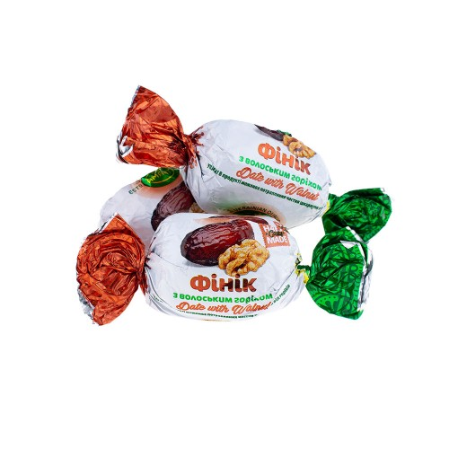
Сьогодні
08.02.2022
Інтелектуальна розминка
На столі лежали 3 цукерки. Дві матері, дві дочки та бабуся з внучкою взяли по одній цукерці. Як це розуміти? Скільки чоловік брали цукерки?

Slide 4
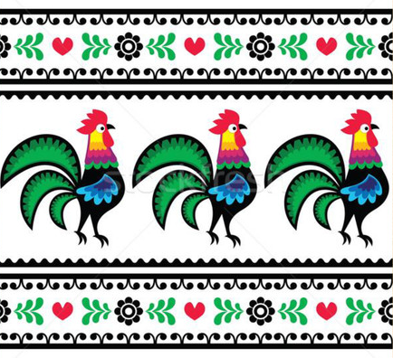

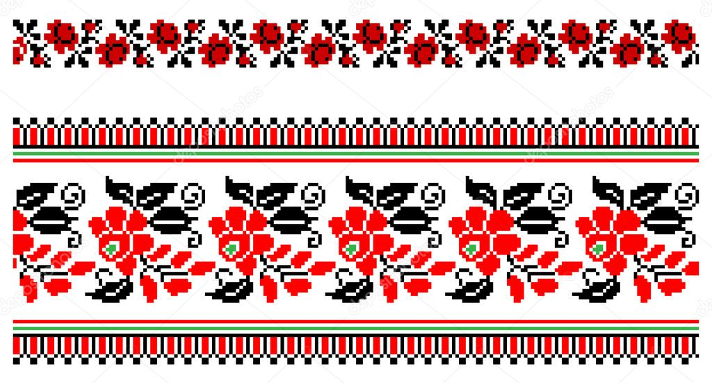
Сьогодні
08.02.2022
З’ясовуємо, що таке повторення
Напевно, ти уявляєш, що таке повторення. Наприклад, повторення об’єктів можна побачити в орнаментах на писанках, вишиванках, рушниках, посуді тощо.
Геометричні орнаменти
Рослинні орнаменти
Тваринні орнаменти

Slide 5
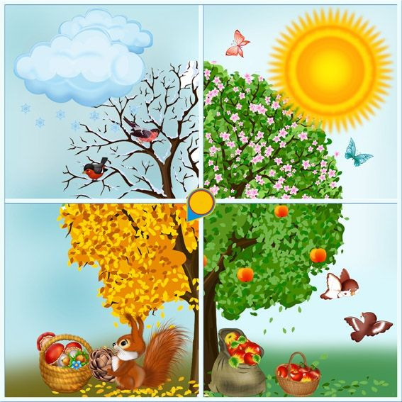
Сьогодні
08.02.2022
З’ясовуємо, що таке повторення
Ми спостерігаємо повторення в природі: змінюються день і ніч, пори року, опадає і знову розпускається листя.

Slide 6

Сьогодні
08.02.2022
Словничок
Процеси, які неодноразово повторюються, називають циклічними.

Slide 7
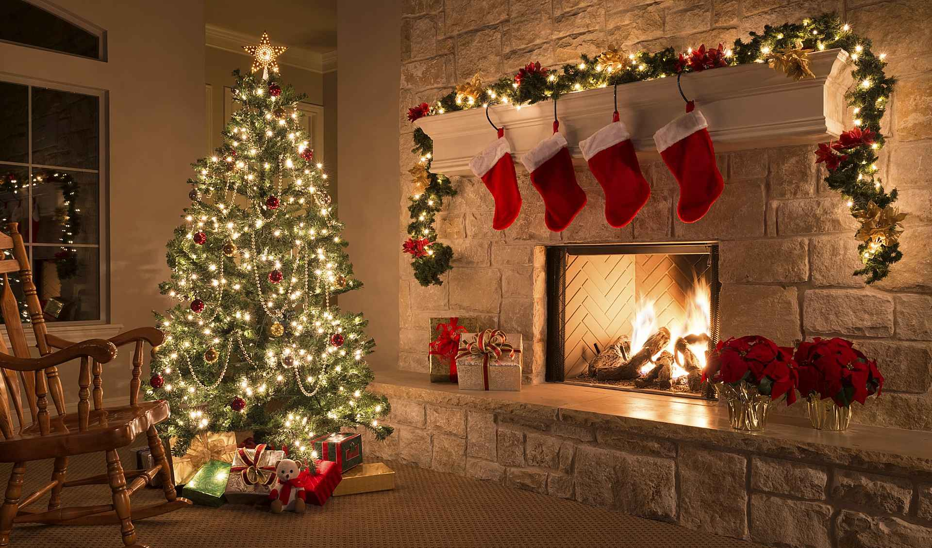


Сьогодні
08.02.2022
З’ясовуємо, що таке повторення
У повсякденному житті ти теж стаєш учасником/учасницею циклічних процесів: щодня просинаєшся, вмиваєшся, снідаєш; кожного будня йдеш до школи; щозими святкуєш Новий рік; щоліта відпочиваєш.

Slide 8
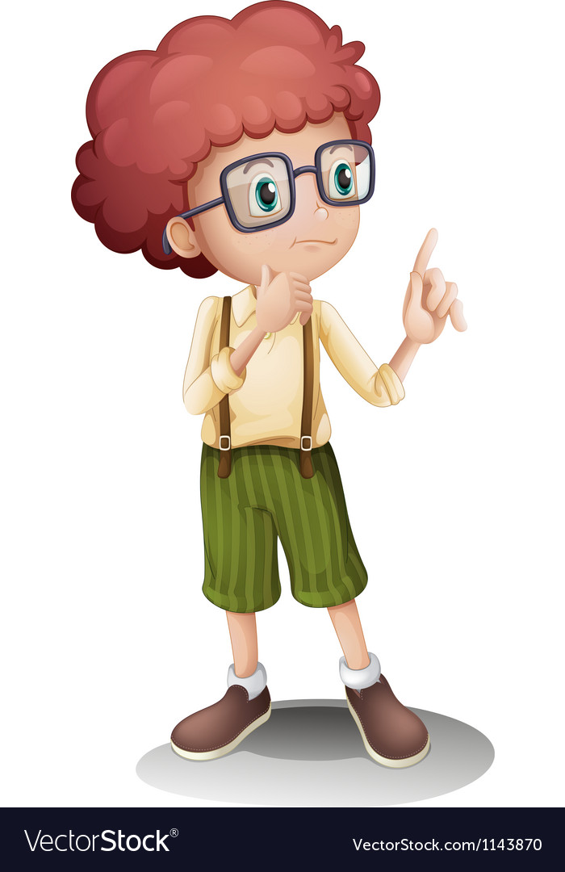
Сьогодні
08.02.2022
З’ясовуємо, що таке повторення
Наведи приклади повторень у повсякденному житті, казках, піснях, прислів’ях.

Slide 9
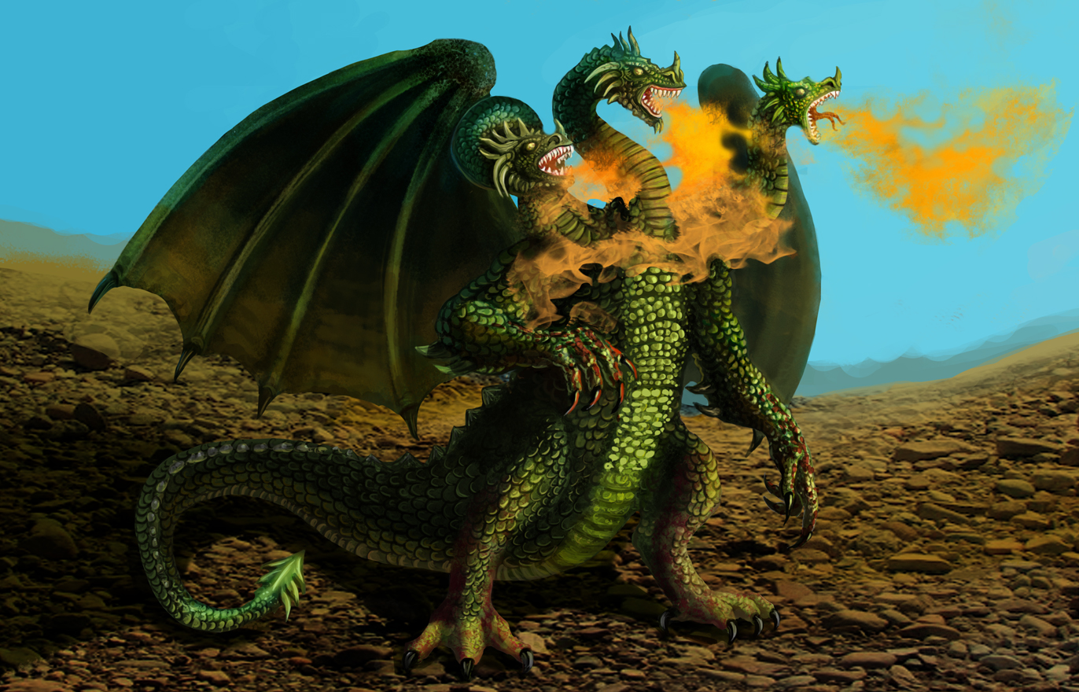
Сьогодні
08.02.2022
Розглядаємо безперервне повторення
Пригадай казку про Котигорошка. Уявімо, що Змій охороняє темницю, у якій ув’язнені брати Котигорошка, і безперервно літає над нею, як зображено на малюнку.

Slide 10
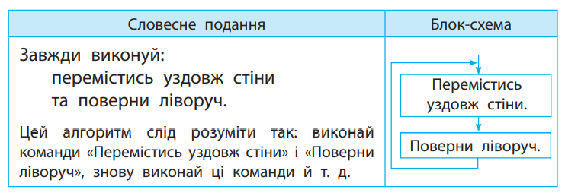
Сьогодні
08.02.2022
Розглядаємо безперервне повторення
Розглянемо модель руху Змія. Складемо алгоритм, за яким діє виконавець Змій.
Словесне подання
Блок-схема
Завжди виконуй:
перемістись уздовж стіни
та поверни праворуч.
Цей алгоритм слід розуміти так: виконай команди «Перемістись уздовж стіни» і «Поверни ліворуч», знову виконай ці команди й т. д.
Перемістись уздовж стіни
Поверни ліворуч

Slide 11
Сьогодні
08.02.2022
Словничок
Алгоритм, у якому передбачено неодноразове виконання певних команд, називають алгоритмом із повторенням, або циклічним алгоритмом.

Slide 12
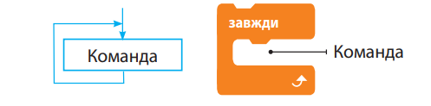
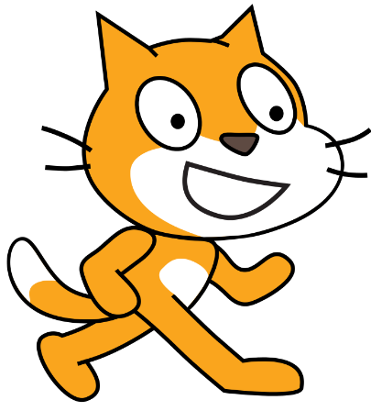
Сьогодні
08.02.2022
Розглядаємо безперервне повторення
У середовищі Скретч алгоритм із безперервним повторенням реалізується за допомогою команди завжди з групи Керування.
Порівняй блок-схему та відповідну команду.
Команда
Команда

Slide 13
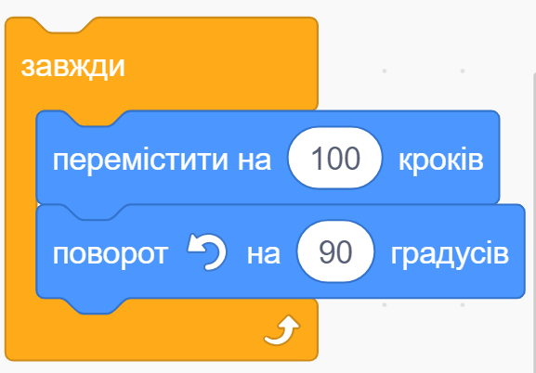
Сьогодні
08.02.2022
Розглядаємо безперервне повторення
Створимо за розробленим алгоритмом скрипт. Будемо вважати, що довжина стіни дорівнює 100 кроків.
Зверни увагу: завершити виконання безперервного повторення можна тільки примусово, клацнувши кнопку Зупинити.

Slide 14
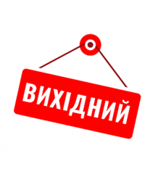

Сьогодні
08.02.2022
Розглядаємо алгоритми з умовою
Деякі циклічні процеси відбуваються за певних умов. Наприклад, у будні ти ходиш до свого закладу освіти (школи). Алгоритм для тебе виглядатиме так:
Завжди виконуй:
якщо не вихідний, то йди до школи
За цим алгоритмом команда «Іди до школи» виконується тільки за умови, що день, який настав, не вихідний.

Slide 15
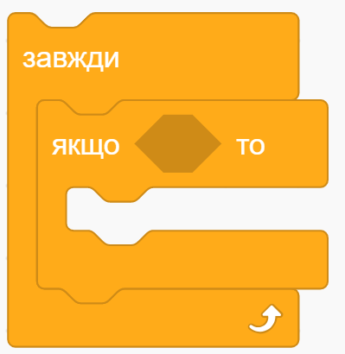

Сьогодні
08.02.2022
Розглядаємо алгоритми з умовою
У середовищі Скретч повторення з умовою можна організувати за допомогою команд завжди і якщо то з групи Керування.

Slide 16
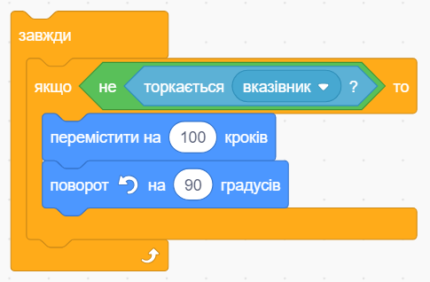
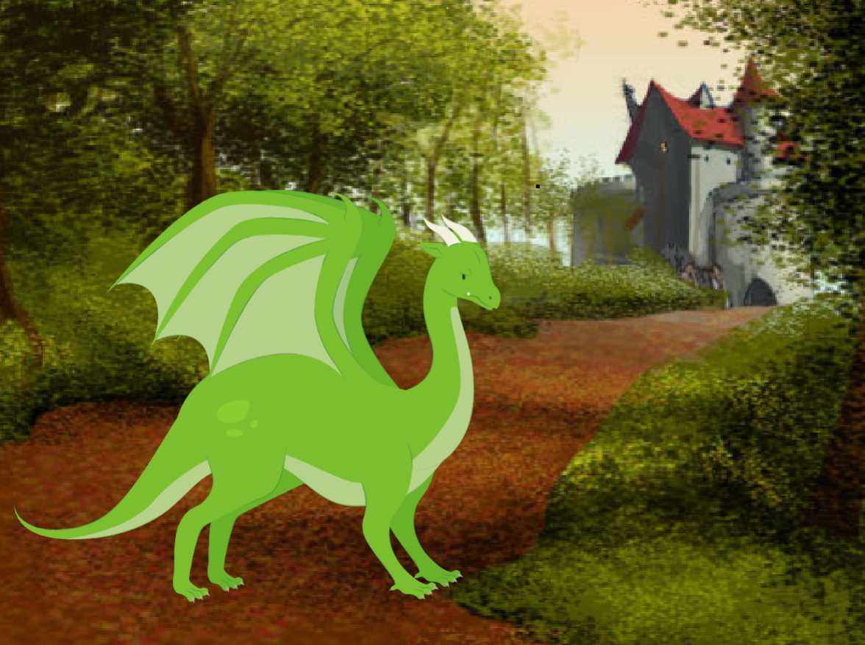
Сьогодні
08.02.2022
Розглядаємо алгоритми з умовою
Повернемося до алгоритму для виконавця Змія. Нехай він постійно рухається вздовж стін, якщо його не торкаються чарівним списом. Як спис використаємо у скрипті вказівник миші.
Якщо навести на спрайт вказівник миші, спрайт зупиниться і не виконуватиме жодних дій. Якщо відвести вказівник від Змія, він продовжить свій рух.

Slide 17



Сьогодні
08.02.2022
Гімнастика для очей

Slide 18
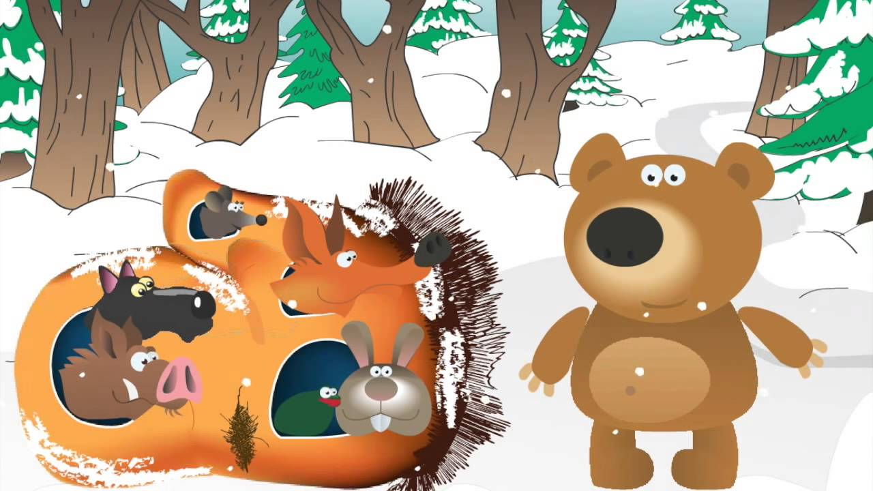
Сьогодні
08.02.2022
Творче завдання
Подай сюжет улюбленої казки у вигляді алгоритму. Заплануй повторення дій окремих персонажів казки, виконання дій за певною умовою.

Slide 19

Сьогодні
08.02.2022
Завдання додому
Розроби алгоритм і створи програму, за якою Рудий кіт переміщується сценою, а коли торкається межі, говорить «Няв!» і рухається в інший бік.

Slide 20

Сьогодні
08.02.2022
Підсумок
Які процеси називаються циклічними?
Які циклічні процеси тобі трапляються в житті?
Що таке алгоритм із повторенням?
Як можна реалізувати повторення в середовищі Скретч?

